Slide 1


第四章 线性方程组
第一节 消元法
第二节 线性方程组有解判别定理
第三节 线性方程组解的结构

Slide 2
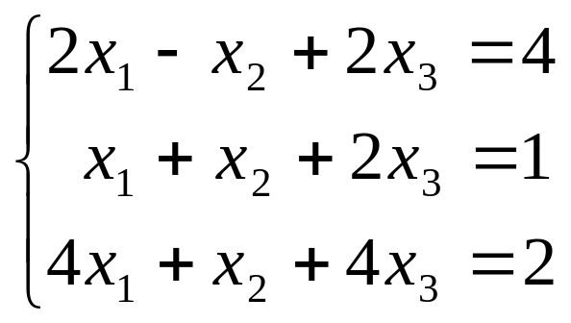
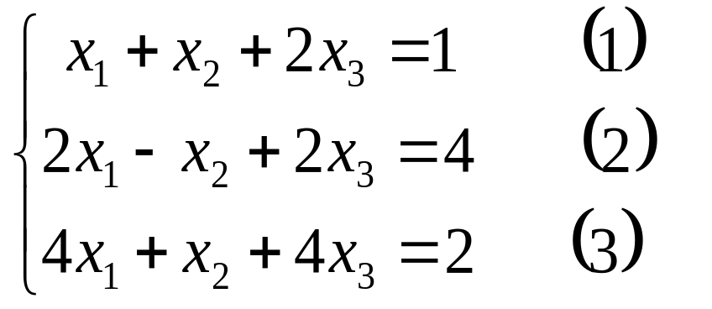
§1 消元法
中学代数已介绍过二元、三元线性方程组的消元法。
例1 解线性方程组
(一)
解：交换第一、二两个方程，得同解组

Slide 3

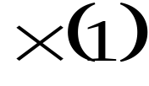
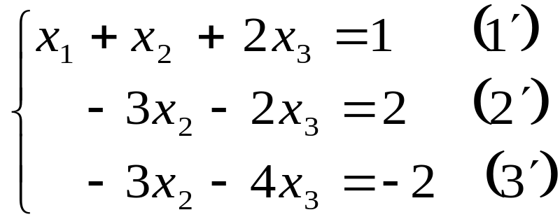


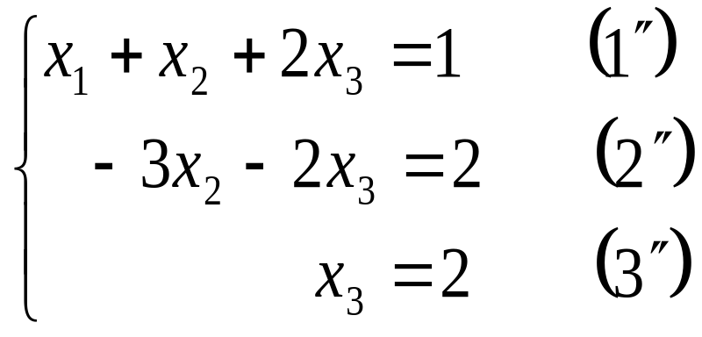
（2）-2
,（3）-4
得同解组
）-（2'）]
（-2）得同解组
[（
（二）
至此消元过程完结，接下来是回代过程,得：
x₃=2， x₂=-2，x₁=-1，是（一）的唯一解

Slide 4
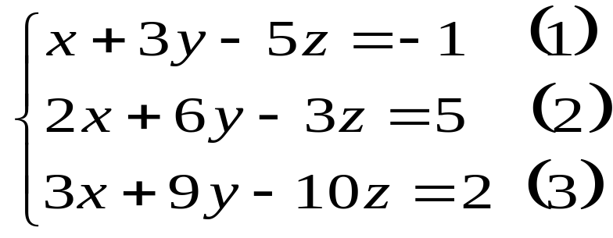

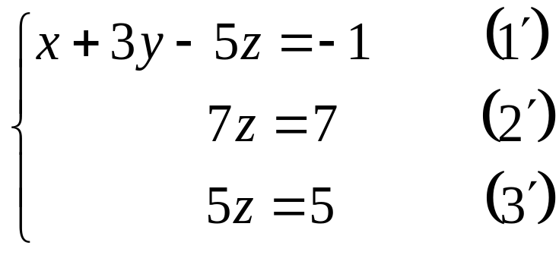
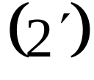
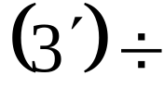
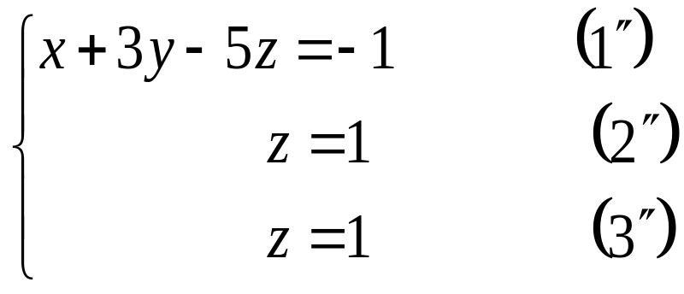
例2 求解线性方程组
解： (2)-2
(1)，(3)-3
(1) 得同解组
7，
5 得同解组

Slide 5
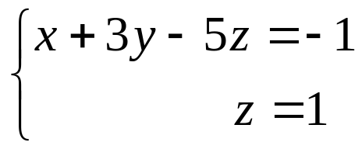
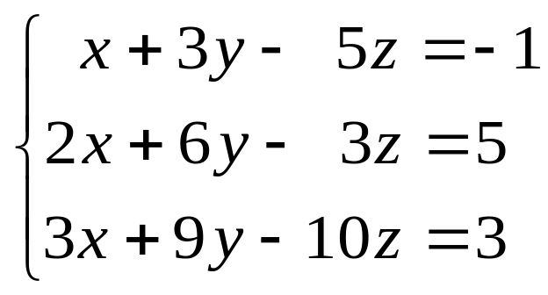
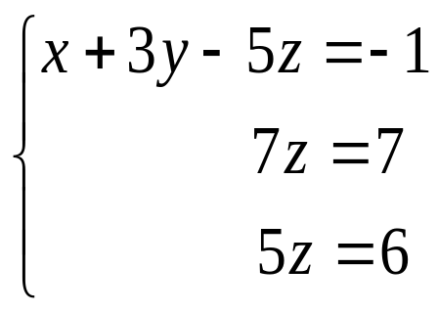
得
其解为z=1，y=t(任意)，x=4-3t，所以方程组有无穷多解。
例3 求解线性方程组
解：同例2，得同解组：
矛盾，无解

Slide 6
以上三例，求解过程中，对方程组共施行了三种变换：
1、互换两个方程的位置；
2、k
×某一方程 （k≠0）；
3.用一个数k乘某一方程后加到另一个方程上去。
——称为方程组的初等变换，与矩阵的初等行变换完全相同。

Slide 7
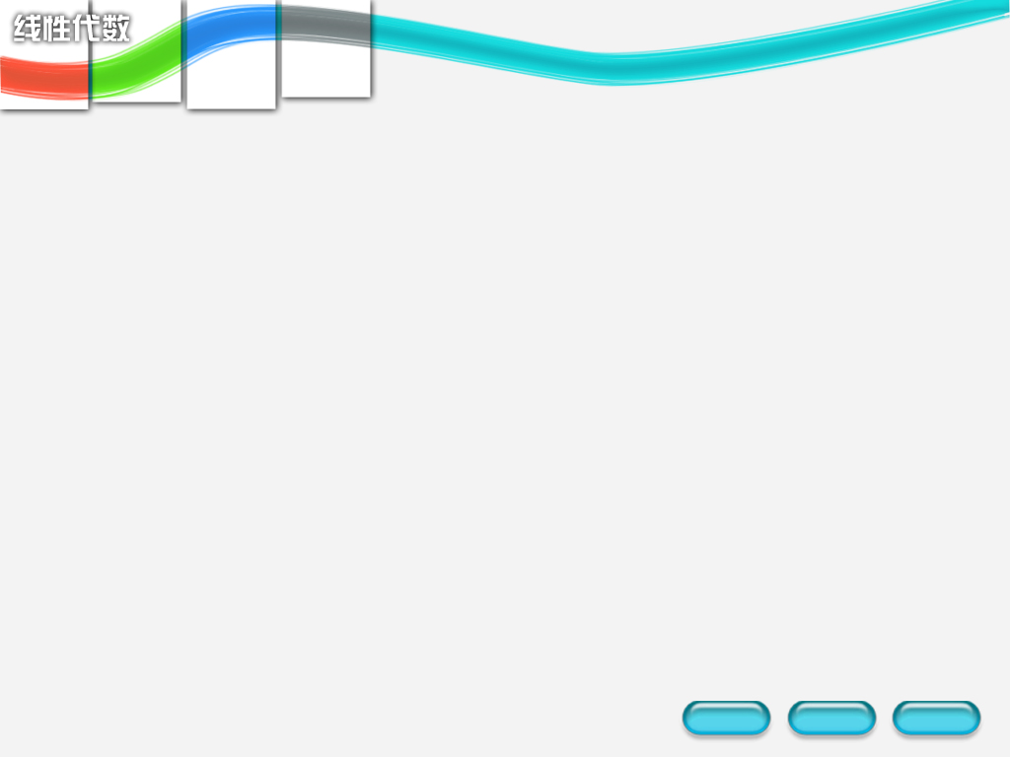
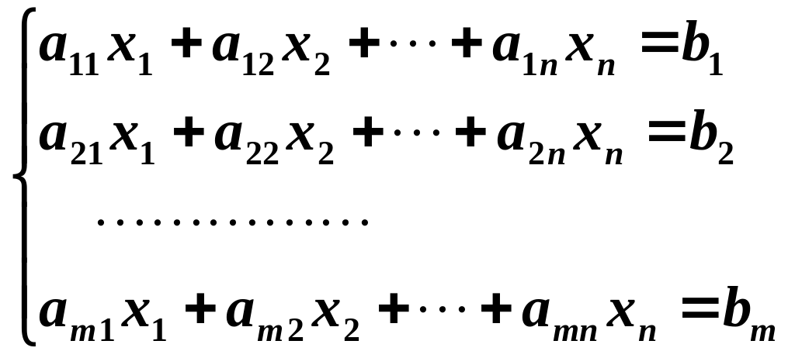
定理1 初等变换把一个线性方程组变为一个与它同解的线性方程组。
定义1 线性方程组的系数所组成的矩阵叫做线性方程组的系数矩阵，把系数及常数所组成的矩阵叫做增广矩阵。
设线性方程组
返回
上一页
下一页

Slide 8
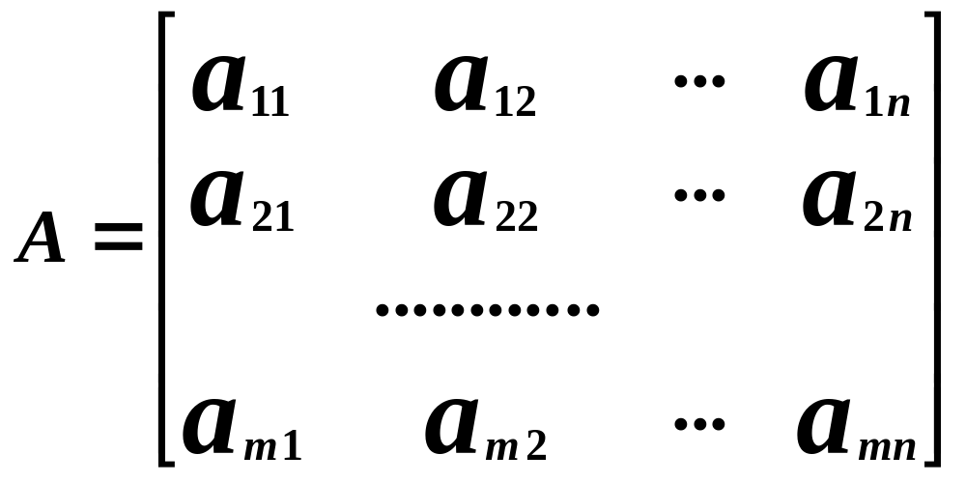
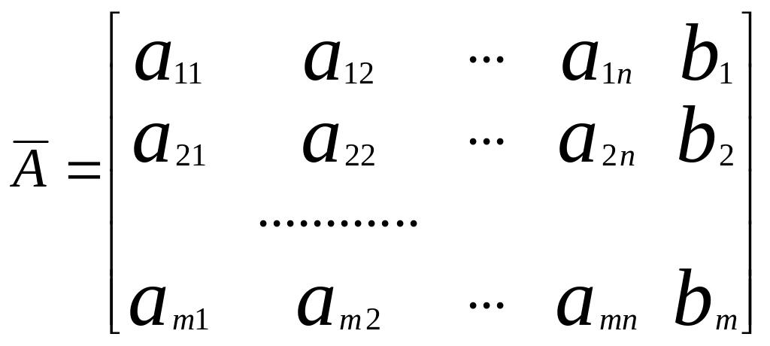
系数矩阵是
增广矩阵是
对一个方程组实行消元法求解，即对方程组实行了初等变换，相当于对它的增广矩阵实行了一个相应的初等变换。而化简线性方程组相当于用初等行变换化简它的增广矩阵。
返回
上一页
下一页

Slide 9
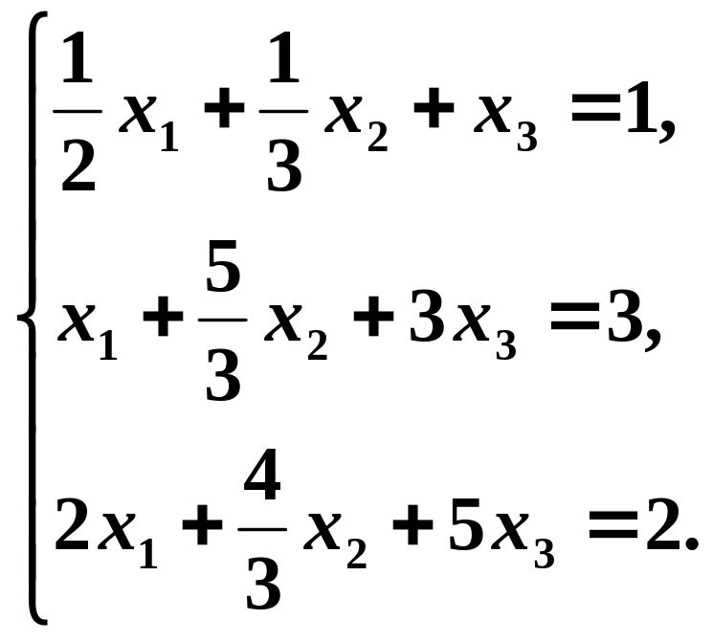
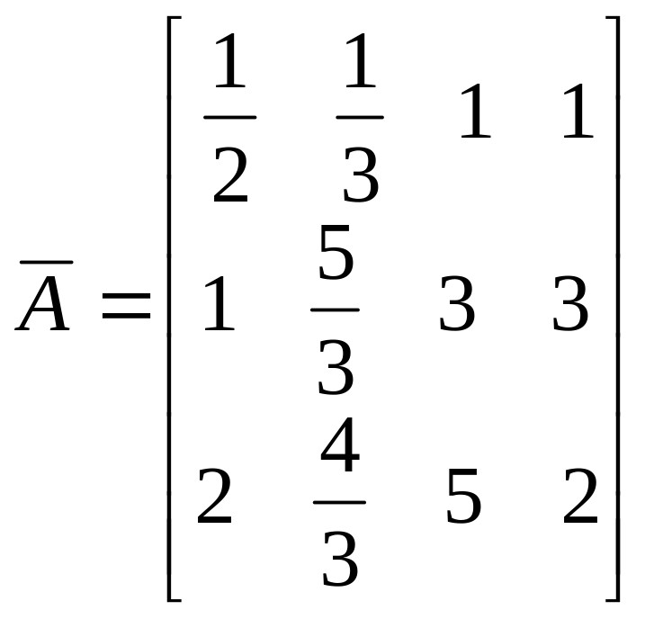
例 解线性方程组
解 增广矩阵是
交换矩阵第一行与第二行,再把第一行分别乘以(-1/2)和(-2)加到第二行和第三行,再把第二行乘以(-2)得
返回
上一页
下一页

Slide 10
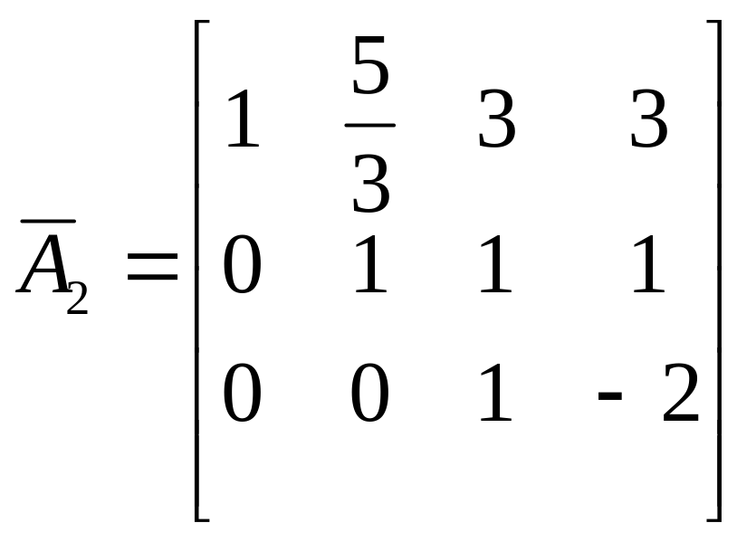
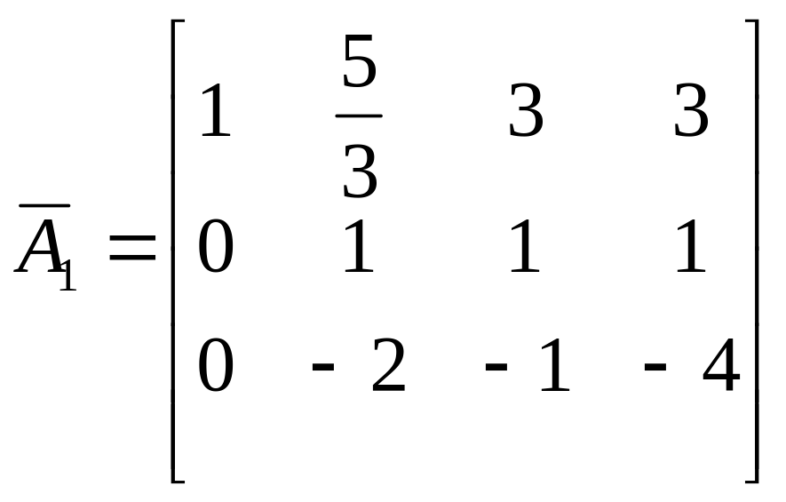
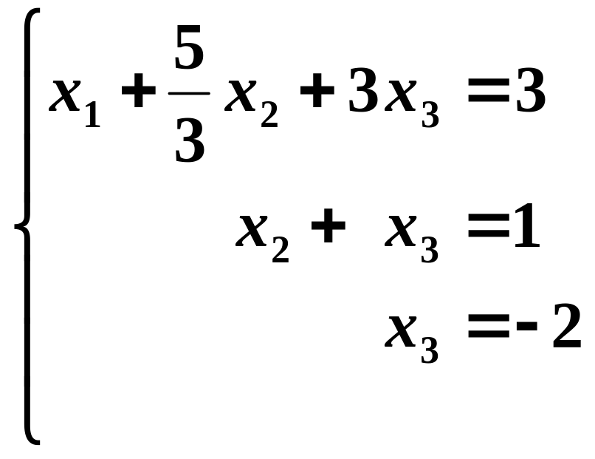
第二行乘以2加到第三行得
相应的方程组变为三角形(阶梯形)方程组:
回代得 x₃= - 2 , x₂= 3 , x₁=4
返回
上一页
下一页

Slide 11
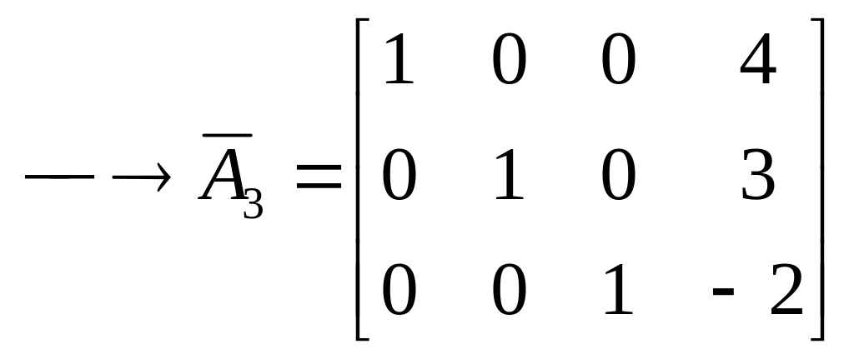
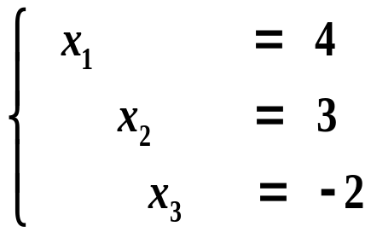
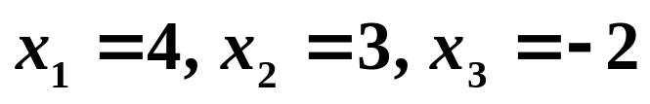
也可将Ā₂继续进行初等行变换，得到Ā2的行最简形
相应的方程组变为方程组
立即得到
（当然也可直接从Ā₃写出原方程组的解）。
返回
上一页
下一页

Slide 12
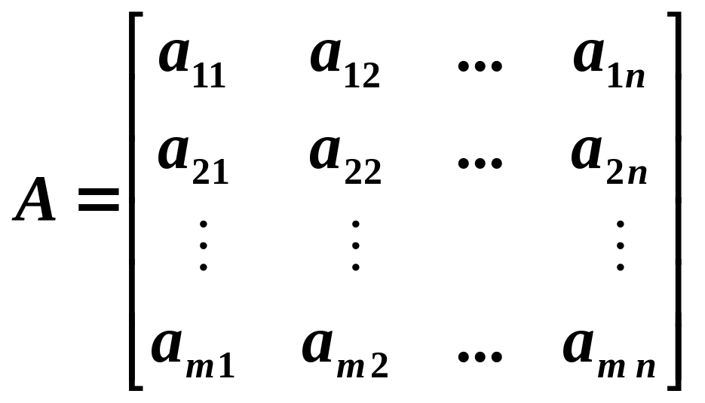
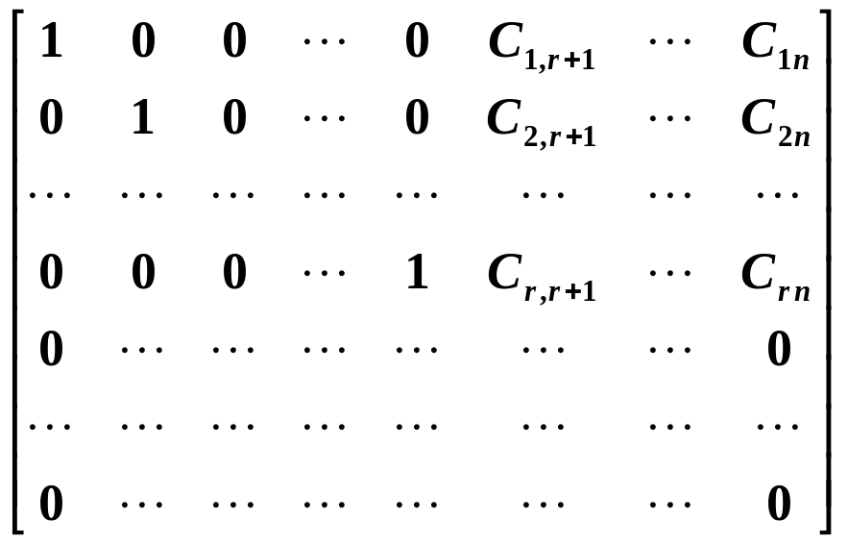
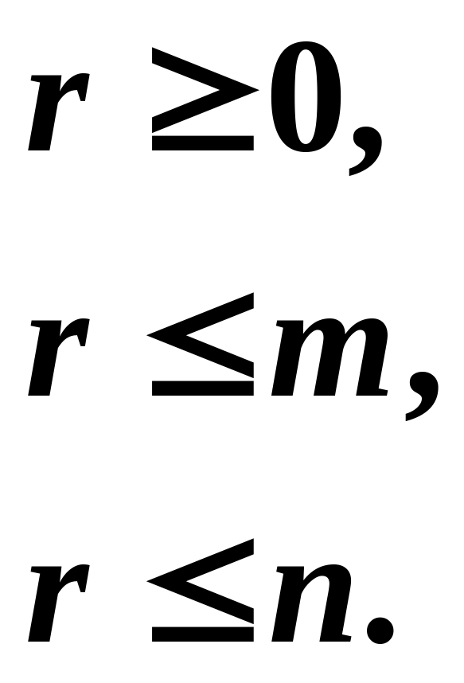
§2 线性方程组有解判别定理
定理2 设A是一个m行n列矩阵
通过矩阵的初等行变换能把A化为以下形式:
返回
上一页
下一页

Slide 13
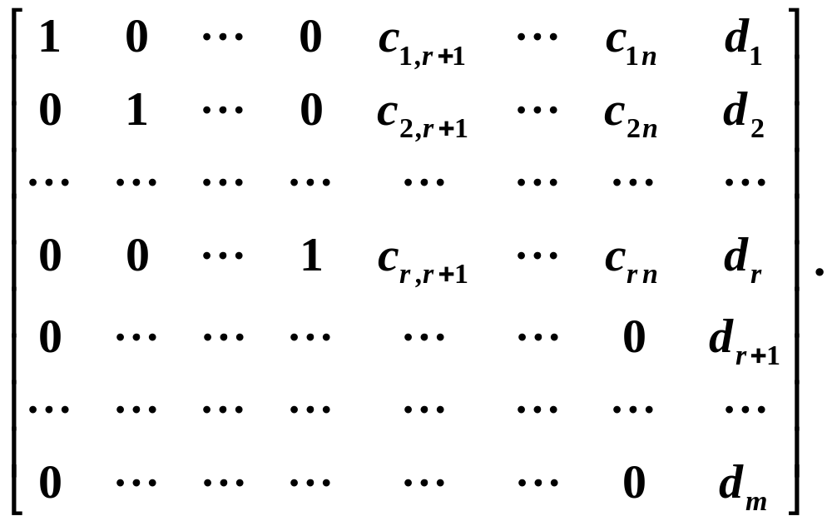
由定理2, 我们可以把线性方程组的增广矩阵进行初等行变换化为:
与之相应的线性方程组为
返回
上一页
下一页

Slide 14
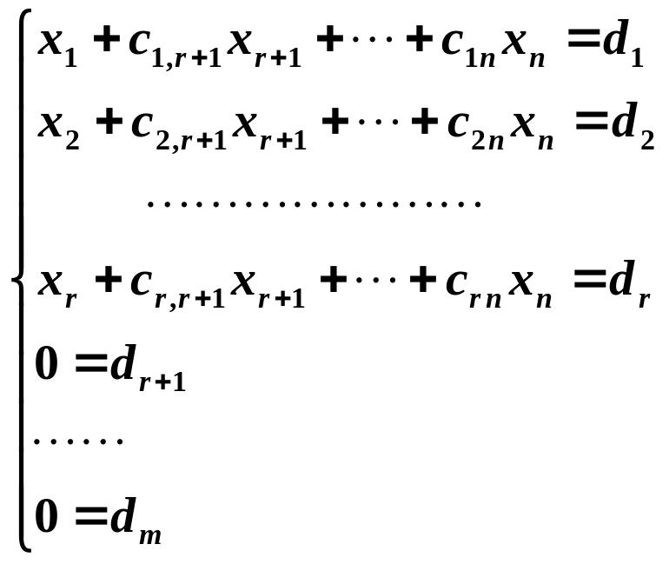
其解与原方程组相同。
(1)若d_{r+1},d_{r+2},…,d_{m}中有一个不为0, 方程组无解,那么原方程组也无解 .
(2)若d_{r+1},d_{r+2},…,d_{m}全为0,则方程组有解, 那么原方程组也有解.
返回
上一页
下一页

Slide 15
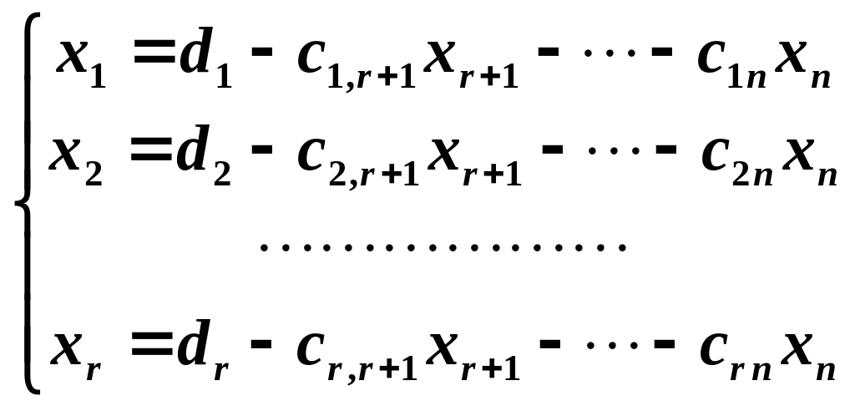
定理3 线性方程组有解的判别定理：线性方程组有解的充分必要条件是系数矩阵与增广矩阵有相同的秩r.
(1)当 r 等于方程组所含未知量个数 n 时, 方程组有唯一的解;
(2)当 r < n 时, 方程组有无穷多组解。
线性方程组无解的充分必要条件是系数矩阵A的秩与增广矩阵B的秩不相等。
在方程组有无穷多组解的情况下,方程组有n-r个自由未知量,其解为 :
返回
上一页
下一页

Slide 16
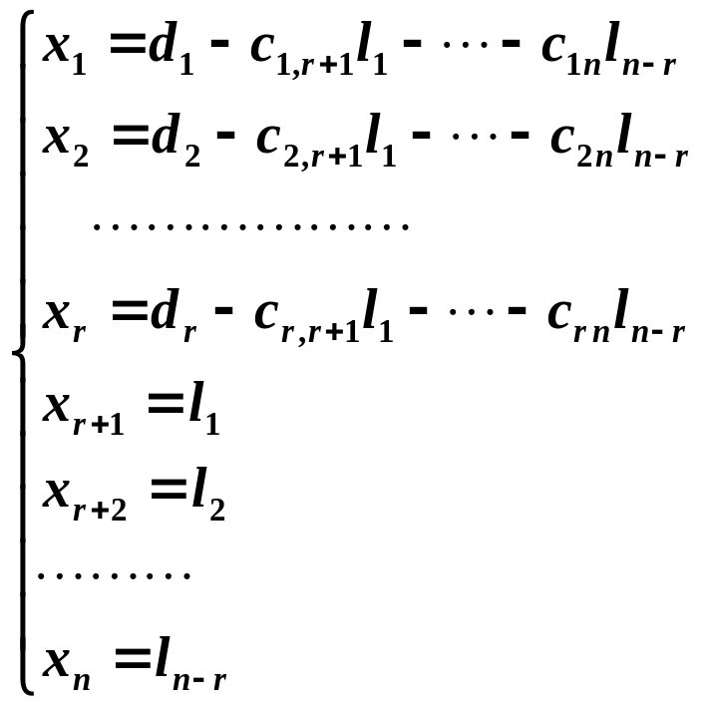
其中x_{r+1},x_{r+2},…,x_{n}是自由未知量,若给一组数l₁,l₂,…,l_{n-r} 就得到方程组的一组解
返回
上一页
下一页

Slide 17
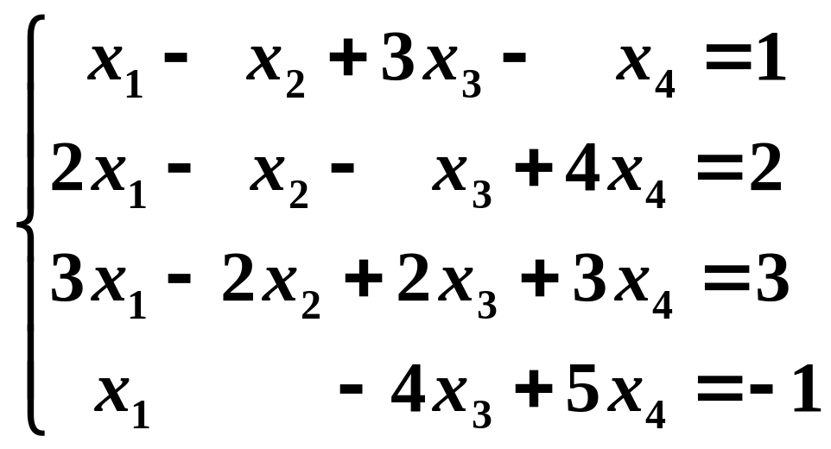
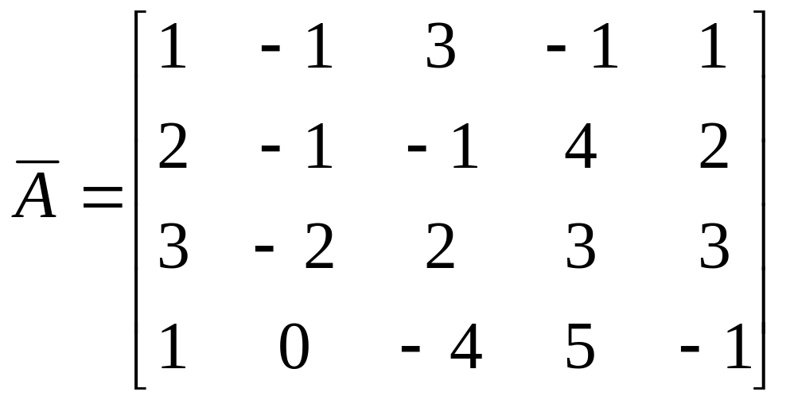
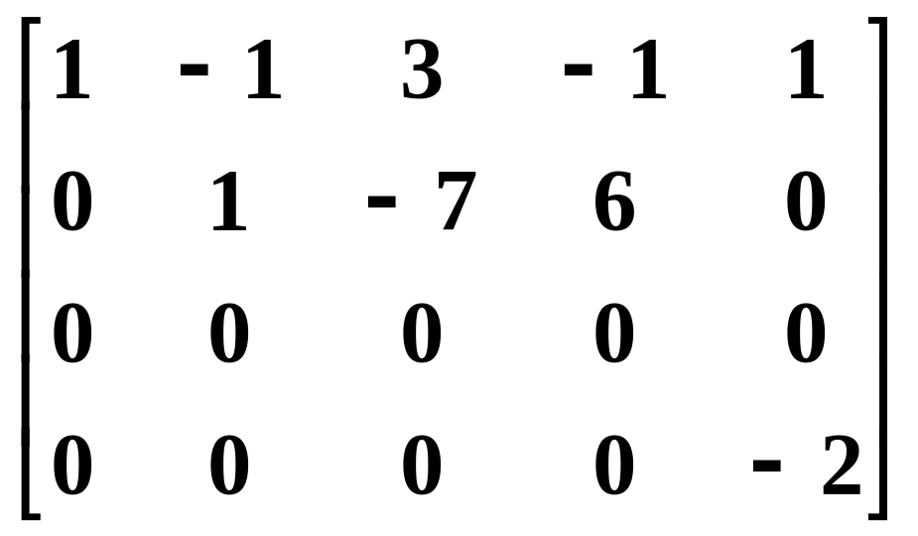
例 研究线性方程组
解 写出增广矩阵
对Ā进行初等行变换化为
系数矩阵的秩与增广矩阵的秩不相等,所以方程组无解。
返回
上一页
下一页

Slide 18
例 在一次投料生产中，获得四种产品，每次测试总成本如下表:
生产批次 | 产品（公斤） |  |  |  | 总成本（元）
 | Ⅰ | Ⅱ | Ⅲ | Ⅳ
1 | 200 | 100 | 100 | 50 | 2900
2 | 500 | 250 | 200 | 100 | 7050
3 | 100 | 40 | 40 | 20 | 1360
4 | 400 | 180 | 160 | 60 | 5500
试求每种产品的单位成本.
返回
上一页
下一页

Slide 19
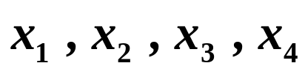
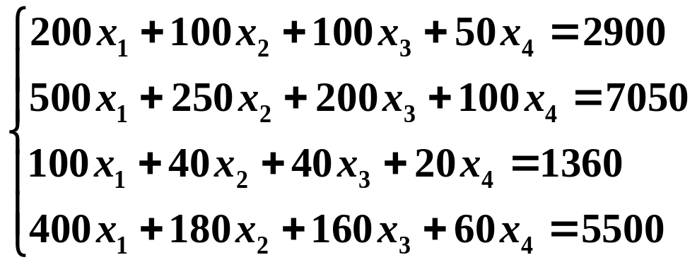
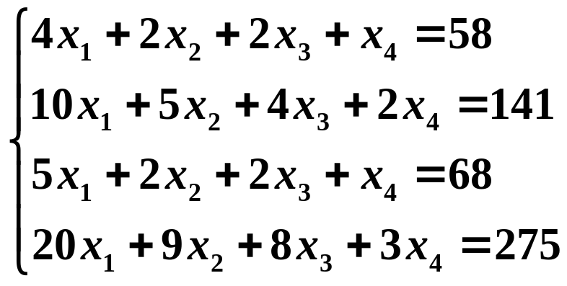
解 设Ⅰ、Ⅱ、Ⅲ、Ⅳ四种产品的单位成本分别为
，由题意得方程组：
化简，得
返回
上一页
下一页

Slide 20
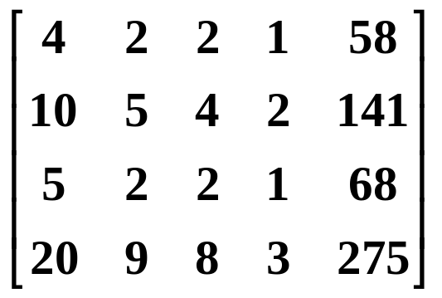
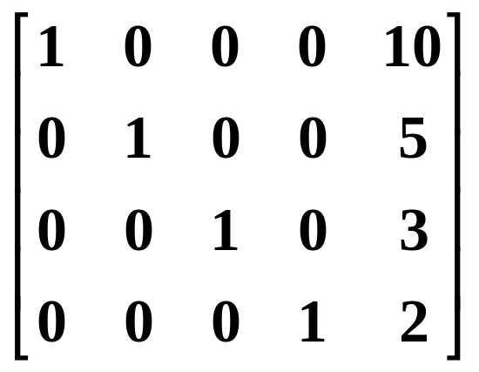
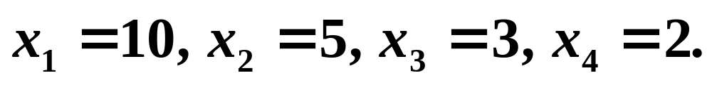
写出增广矩阵
对其进行初等行变换，化为
由上面的矩阵可看出系数矩阵与增广矩阵的秩相等，并且等于未知数的个数，所以方程组有唯一解：
返回
上一页
下一页

Slide 21
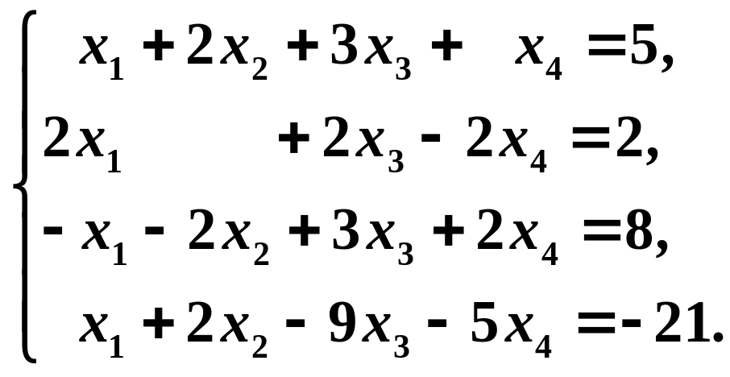
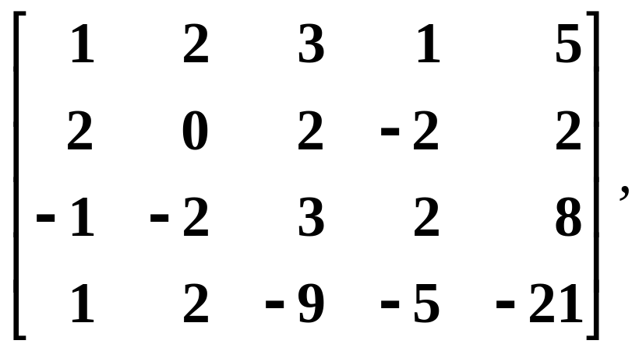
例 解线性方程组
解 这里的增广矩阵是
返回
上一页
下一页

Slide 22
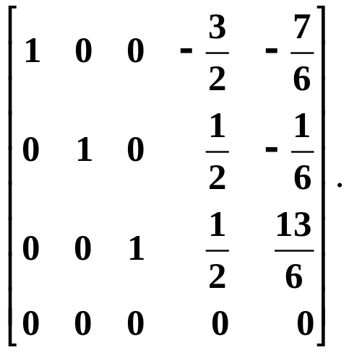
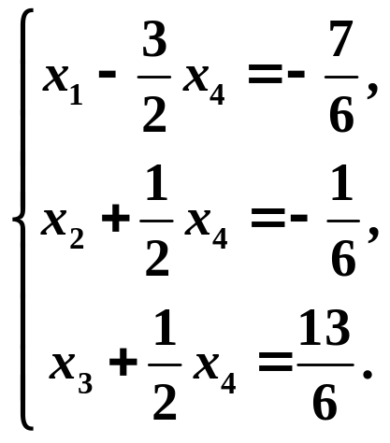
对其进行初等行变换，化为
由上式可看出系数矩阵与增广矩阵的秩相等，所以方程组有解，对应的方程组是
返回
上一页
下一页

Slide 23
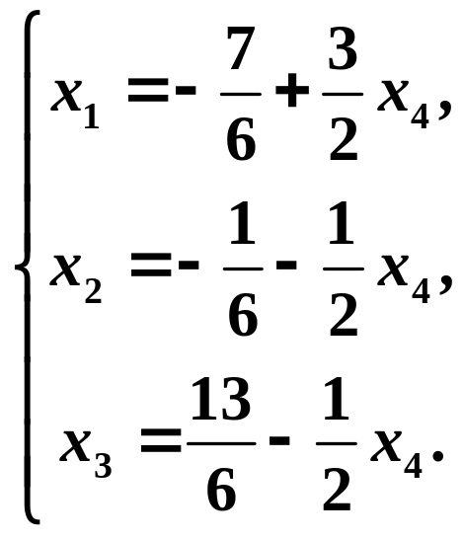
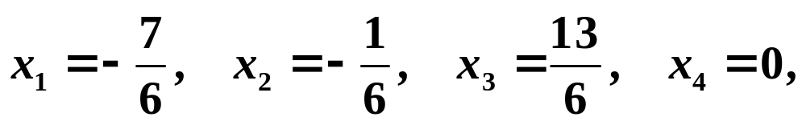
把 x₄ 移到右边，作为自由未知量，得原方程组的一般解为
给自由未知量一组固定值x₄=0, 就得到方程组的一个解：
x₃也可作为自由未知量. 我们同样可考察x₁ , x_{2 .}
返回
上一页
下一页

Slide 24
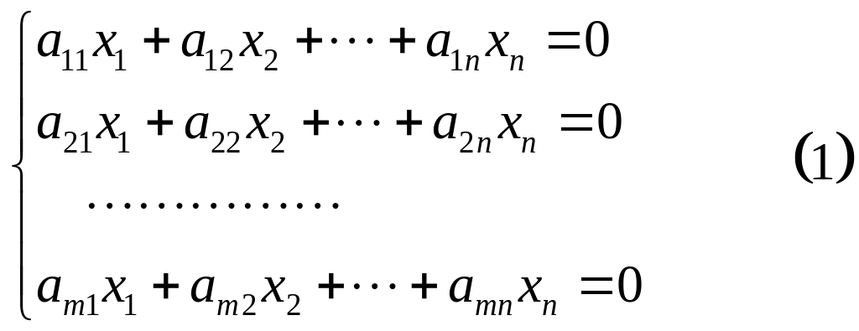

§3 线性方程组解的结构
定义2 若一个线性方程组的常数项都等于0, 那么这个线性方程组叫做齐次线性方程组.
这个方程组总是有解，显然
就是方程组的一个解，这个解叫做零解，若方程组还有其他解，那么这些解就叫做非零解.
返回
上一页
下一页

Slide 25
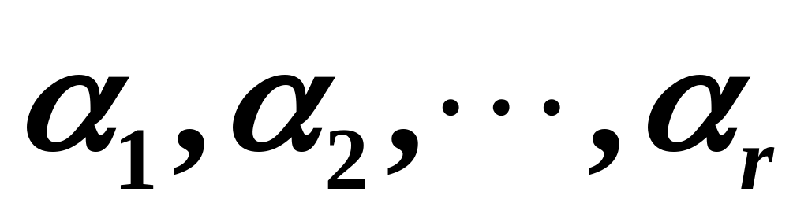
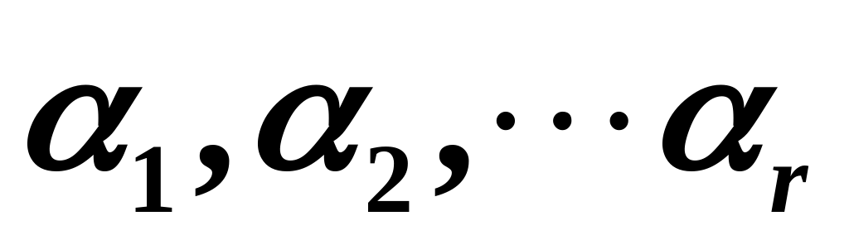
定理4 一个齐次线性方程组有非零解的充分必要条件是:它的系数矩阵的秩r小于它的未知量的个数n.
定义3 设 是齐次线性方程组的r个解向量, 如果满足下列条件:
(1) 线性无关;
(2)方程组的任意一个解向量α都能由 线性表出. 则 称为齐次线性方程组的基础解系 .
返回
上一页
下一页

Slide 26
定理5 齐次线性方程组若有非零解，则它一定有基础解系，且基础解系所含解向量的个数等于n-r，其中r是系数矩阵的秩。
证明：齐次线性方程组(1)的系数矩阵为
则由定理4知，A的秩r小于未知量的个数n.
返回
上一页
下一页

Slide 27
对A进行初等行变换能把A化为以下形式
与之相应的线性方程组为
返回
上一页
下一页

Slide 28


令x_{r+1}, x_{r+2}, … , x_{n}为自由未知量, 得
返回
上一页
下一页

Slide 29

我们知道，把自由未知量x_{r+1}, x_{r+2}, … , x_{n}的任意一组值(l_{r+1},l_{r+2},…,l_{n} )代入到(3)，就唯一地决定了方程组的一个解。接下来，我们分别用n-r组数
来代自由未知量(x_{r+1}, x_{r+2}, … , x_{n}), 就得出方程组的n-r个解
返回
上一页
下一页

Slide 30




下面证明 就是方程组(3)的基础解系。
返回
上一页
下一页

Slide 31


首先，这n-r个解向量显然线性无关。其次，假设
是方程组(3)的任意解，将其代入到方程
组(3)得
返回
上一页
下一页

Slide 32

于是
返回
上一页
下一页

Slide 33
因此方程组(3)的任意解向量，都可以由这n-r个解向量 线性表示，所以 是方程组(3)的一个基础解系。最后，由于方程组(3)和方程组(1)同解，所以 也是方程组(1)的基础解系。
定理5实际上指出了求齐次线性方程组的基础解系的一种方法。
推论(齐次线性方程组解的结构定理 )齐次线性方程组若有非零解，则它的通解(齐次线性方程组的全部解，称为它的通解)就是基础解系的线性组合。
返回
上一页
下一页

Slide 34






例 解齐次线性方程组
解 齐次线性方程组的系数矩阵为
对A进行初等行变换，得
返回
上一页
下一页

Slide 35




由此可以看出，r＝2<4，故有非零解.
其对应的方程组是
令
得
基础解系为
方程组的通解为
返回
上一页
下一页

Slide 36




也可把
看作自由未知量，得到基础解系
由此, 得方程组的通解为
(其中
为任意实数).
返回
上一页
下一页

Slide 37


例 λ取何值时，方程组
有非零解，并求其通解.
解 由于所给方程组是属于方程个数与未知量的个数相同的特殊情形，可以通过判断其系数行列式是否为零，来确定方程组是否有零解.其系数行列式为
返回
上一页
下一页

Slide 38


当|A|=0，即λ=−1，4时，有非零解.
将λ=−1代入原方程，得
方程组的系数矩阵
返回
上一页
下一页

Slide 39




得同解方程组
把 x₃ 看作自由未知量，令 x₃=2, 得
从而得基础解系
所以，方程组的通解为 x=kξ(k为任意实数).
同理，当λ=4时，可求得方程组的通解为
(k为任意实数).
返回
上一页
下一页

Slide 40


例 设B是一个三阶非零矩阵，它的每一列是齐次方程组
的解，求λ的值和|B|.
解 由于B是一个三阶非零矩阵，所以B中至少有一列向量不是零向量，又由于B的每一列都是上面齐次方程组的解，故该齐次方程组有非零解，从而系数行列式
所以λ=1.
返回
上一页
下一页

Slide 41

当λ=1时，
当λ=1时，秩R（A）=2从而基础解系中只含有一个解向量，因而B的三个列向量必线性相关，得|B|=0.
返回
上一页
下一页

Slide 42


线性方程组
称为非齐次线性方程组( 不全为0).
如果把它的常数项都换成0，就得到相应的齐次线性方程组，称它为非齐次线性方程组的导出方程组，简称导出组.
返回
上一页
下一页

Slide 43

定理6 （非齐次线性方程组解的结构定理）如果非齐次线性方程组(4)有解，那么它的一个解与它的导出方程组的解之和依旧是该非齐次线性方程组的一个解，非齐次线性方程组(4)的任意解都可以写成它的一个特解与其导出方程组的解之和。
证 设
则非线性方程组(4)可表示为Ax=b，它的导出组可表示为Ax＝０.
返回
上一页
下一页

Slide 44








设 是非线性方程组(4)的一个特解，
是它的导出组的一个解，于是有
那么
所以 是非线性方程组(4)的一个解，
设 是方程组(4)的任意解，那么
因此 是导出组的一个解，从而
返回
上一页
下一页

Slide 45






例 试求
的全部解。
解 对增广矩阵进行行初等行变换
返回
上一页
下一页

Slide 46




系数矩阵与增广矩阵的秩都是2<5，故有解，它对应的方程组化为
把 看成自由未知量,
（此时 为约束未知量）.
返回
上一页
下一页

Slide 47



对应的齐次线性方程的基础解系（去掉常数列）为
令 x₃＝x₄＝x₅＝0，得非齐次线性方程组的一个特解为(30/7, -3/7, 0, 0, 0) (不能忽略常数列)，于是它的全部解（一般解）为
返回
上一页
下一页

Slide 48

其中k₁，k₂，k₃为任意实数。
返回
上一页
下一页

Slide 49





例 设线性方程组
试就 p,t 讨论方程组的解的情况，有解时并求出解.
解 对增广矩阵进行行初等变换
返回
上一页
下一页

Slide 50


(1)当（p−1）t≠0(即p≠1,t≠0)时，有惟一解
(2)当 p=1，且1 − 4t + 2pt =1 - 2t =0 即 t=1/2时，
方程组有无穷多组解，此时
返回
上一页
下一页

Slide 51

于是方程组的一般解为
(k为任意常数).
(3)当p=1，但1-4t+2pt=1-2t≠0，即t≠1/2时，方程组无解.
(4)当t=0时，1-4t+2pt=1≠0，故方程组也无解.
返回
上一页

Slide 52






回顾求解线性方程组的步骤：
写出系数矩阵或增广矩阵，对于齐次线性方程
组写出系数矩阵 ，对于非齐次线性方程组写出增广矩阵 ;
用初等行变换把系数矩阵 或增广矩阵 化为
行阶梯形;
3. 对于非齐次线性方程组，
1） 若 ，则方程组无解，
2） 若 , 则方程组有解，进一步把
增广矩阵 化为行最简形，
对于齐次线性方程组，把系数矩阵 进一步化为
行最简形；

Slide 53





4. 求通解，
设 ，把行最简形中
个非零行的非零首元所对应的未知数取作非自
由未知数，其余 个未知数取作自由未知数，
并令自由未知数分别等于 ，由
的行最简形，即可写出含个参数的通解.

Slide 54


练习： 问λ为何值时，线性方程组
有解；有唯一解；有无穷多个解？
解 此线性方程组的系数矩阵A与增广矩阵B分别
为：

Slide 55

由于
当λ≠1，λ≠-2时，R（A）=R（B）=3，
这时线性方程组有唯一解；
当λ=1时，R（A）=R（B）=1＜3，这时线
性方程组有无穷多个解；
当λ=-2时，R（A）=2≠R（B）=3，此时线
性方程组无解。

Slide 56

此题也可将增广矩阵进行初等行变换，讨
论系数矩阵与增广矩阵的秩的关系，从而
得到其解的情况。

Slide 57


当λ≠1，－2时，R（A）=R（B）=3，则方程组有唯一解。
当λ=1时，R（A）=R（B）=1＜3，则方程组有无穷多个解。
当λ=－2时，R（A）=2≠R（B）=3，则方程组无解。

